Slide 1
UNILIB – Informacioni sistem biblioteke univerziteta
PCAXE Team
DUNP – Tehničke nauke– računarska tehnika – softversko inženjerstvo –
dr. Edin Dolićanin

Slide 2
Opis projekta
Cilj projekta je omogućiti lakši i efikasniji rad biblioteke univerziteta.
Projektom biće rešen problem evidencije knjiga, članova, pozajmljivanja i beleženje osnovnih informacija za rad biblioteke.

Slide 3
Članovi tima i korišćene tehnologije
Aplikacija je razvijena od strane samo jednog člana – Aldin Pepic.
Za razvoj aplikacije korišćen je JAVA programski jezik i Java SWING tehnilogija za kreiranje grafičkog interfejsa.
Za čuvanje podataka korišćena je MySQLlite baza podataka i MySQLite manager alat za razvijanje baze.

Slide 4
Korisnici sistema
Sistem je namenjen zaposlenim radnicima biblioteke univerziteta (administrator).
Administrator obavlja sve radnje u aplikaciji.

Slide 5
Zahtevi
Registracija u sistem
Prijavljivanje na sistem
Oporavljanje lozinke
Dodavanje studenta u informacioni sistem
Brisanje studenta iz informaciono sistema
Ažuriranje studenta iz informacionog sistema
Dodavanje profesora u informacioni sistem
Brisanje profesora u informacioni sistem
Ažuriranje profesora u informacioni sistem
Dodavanje knjige u informacioni sistem
Brisanje knjige iz informacionog sistema
Ažuriranje knjige u informacioni sistem
Iznajmljivanje knjige
Vracanje knjige
Pregled statistike biblioteke
Pregled informacija o softveru

Slide 6
Projektovanje sistema
Prikazati osnovne dijagrame sistema uz kratak opis ako je potreban
Obavezni dijagram klasa, dijagram slučajeva korišćenja, šema baze podataka
Ukratko navesti alate koji su korišćeni za projektovanje
Može da se prostire na par slajdova

Slide 7
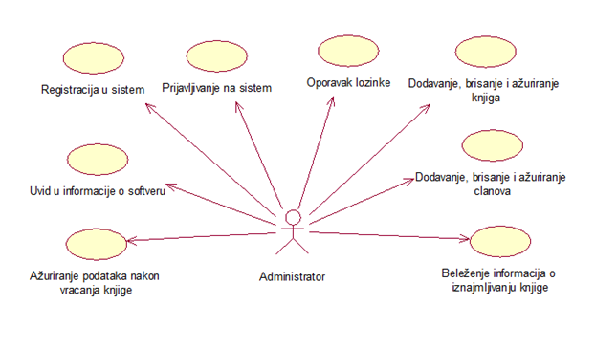
Dijagram slučajeva korišćenja

Slide 8
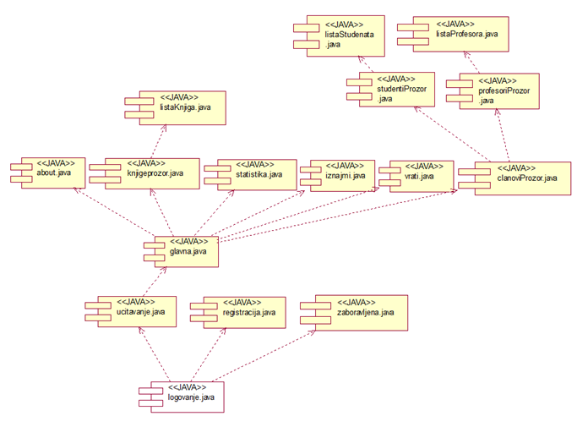
Dijagram klasa

Slide 9
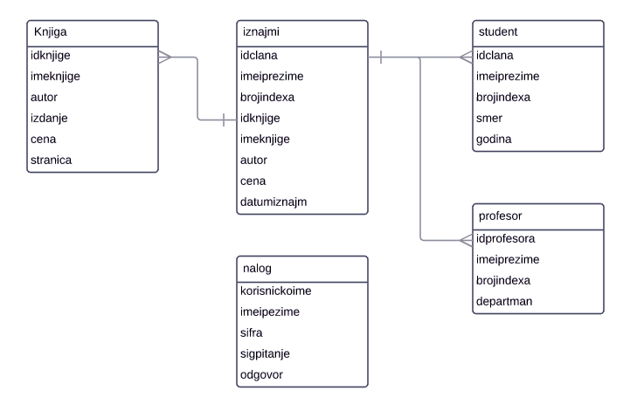
Šema baze podataka

Slide 10
Alati korišćeni za razvoj
Za razvoj aplikacije korišćeno je okruženje NetBeans verzija 8.2.
Za kreiranje baze podataka korišćeni su SQLite manager i PHPmyAdmin alati.
Za izradu dokumentacije korišćeni su alati iz paketa Microsoft Office.
Dijagrami su iscrtavani u okruženjima Rational Rose i Visio.

Slide 11


Logo aplikacije i tima
Logo UNILIB aplikacije
Logo PCAXE tima

Slide 12
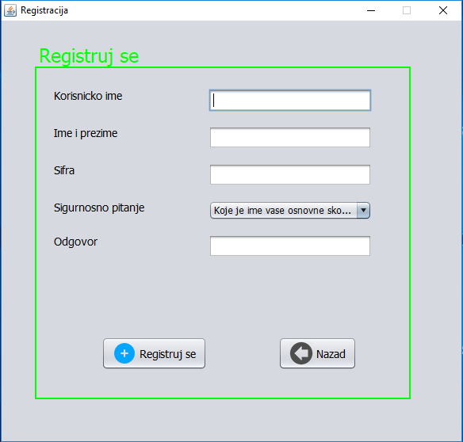
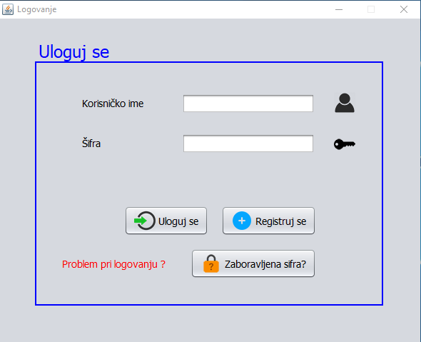
Ispunjeni sistemski zahtevi
LOGOVANJE
REGISTRACIJA

Slide 13
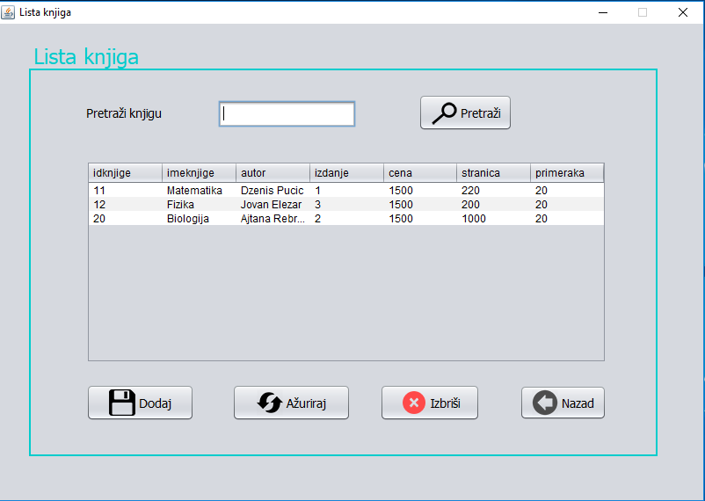
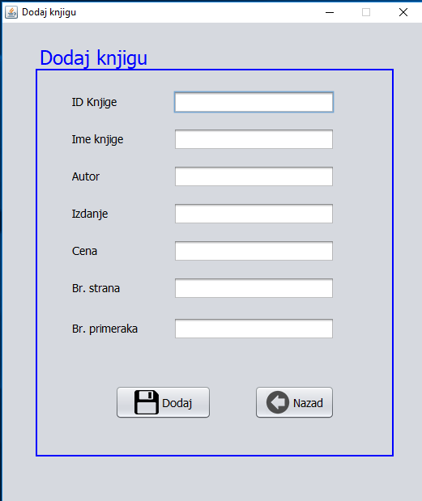
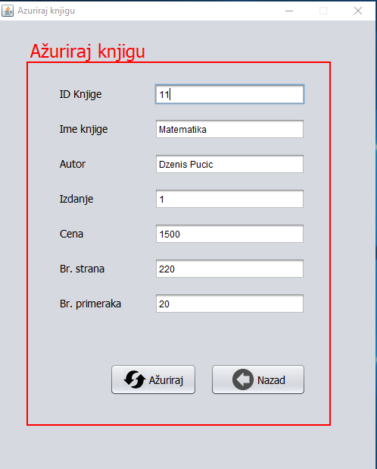
Ispunjeni sistemski zahtevi
Pretraga dodavanje brisanje I ažuriranje knjiga

Slide 14
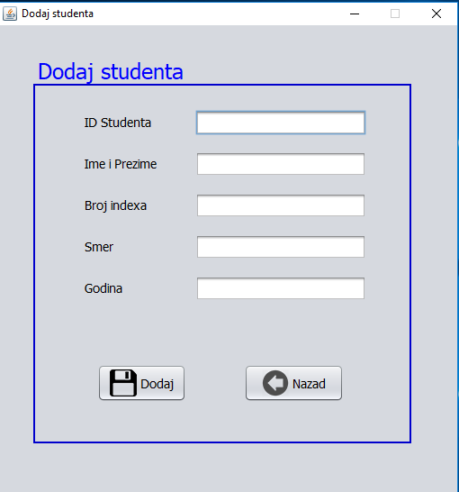
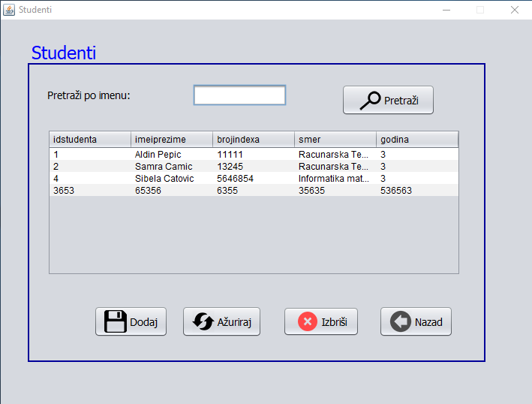
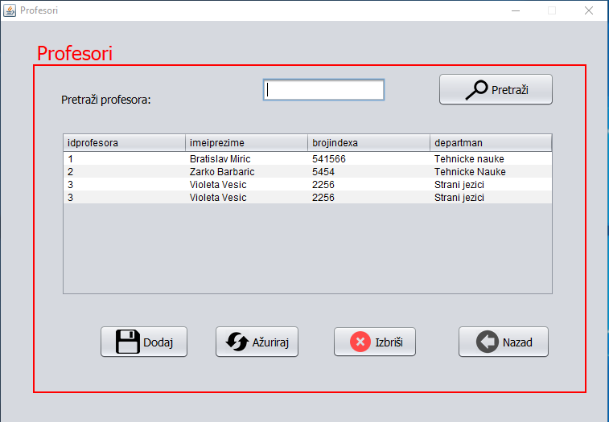
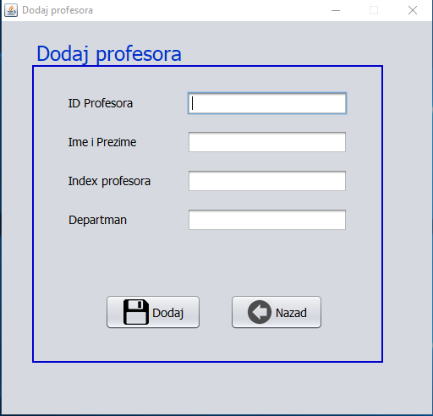
Ispunjeni sistemski zahtevi
Pretraga dodavanje, brisanje i
ažuriranje profesora i studenata

Slide 15
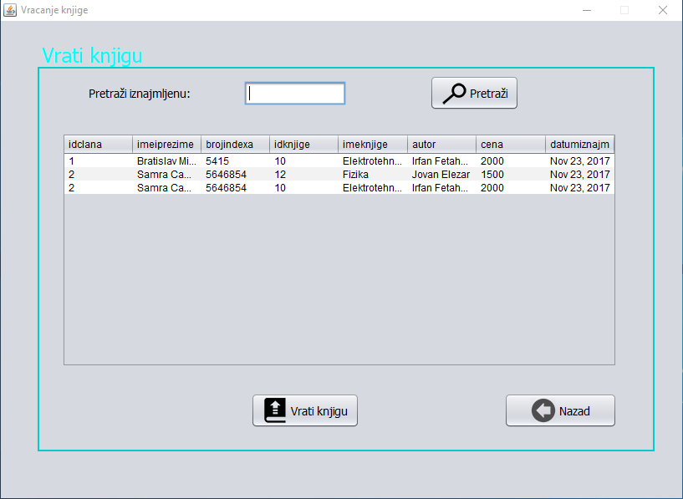
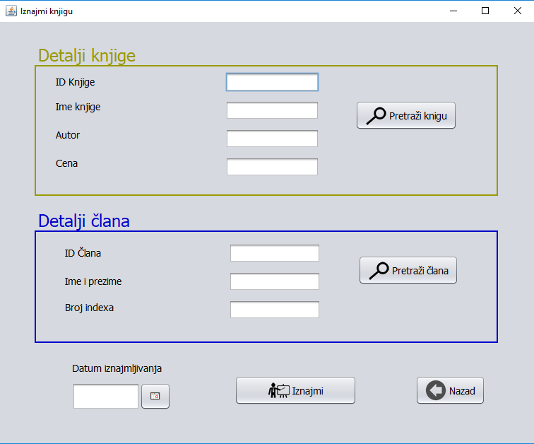
Ispunjeni sistemski zahtevi
Iznajmljivanje i
vraćanje knjige

Slide 16
Izveštaj testiranja
Testiranje podataka i integriteta baze podataka
Testiranje korisničkog interfejsa
Testiranje performansi
Testiranje instalacije
Testiranje crnom i belom kutijom
Aplikacija je prošla navedene testove a rezultati testiranja su okej.

Slide 17
Zaključak
Razvijanjem aplikacije za rad biblioteke naucio sam da projektovanje mora biti planski i organizovano, naučio programiranje u grafičkom okruženju i rad u mnogim alatima okruženjima.
Neki od problema sa kojima sam se sreo jesu:
Povezivanje baze podataka sa desktop aplikacijom.
Iscrtavanje ikonica i rad u photoshopu
Ukrašavanje frejmova odnosno prozora
Zahtevi aplikacije su ispunjeni i mislim da je nasa ablikacija bolja od ostalik zbog jednostavnog korisnickog interfejsa, bržeg rada, većih mogućnosti i manje cene..
Aplikacija će biti unapredjivana u buducnosti u vidu funkcionalnosti..

Slide 18
Kontakt
U koliko imate pitanja u vezi aplikacije ili zelite da kontaktirate tim ili clanove tima iz nekog drugog razloga podaci za kontakt su ispod
e-mail tima: pcaxe@gmail.com
e-mail Aldin Pepic: aldpep@gmail.com Mob: 063841288

